Slide 1
Тещина Лилия Васильевна
МКОУ Орловская СОШ им. И.Ф. Жужукина,
Учитель английского языка.
Презентация к уроку
«В воскресенье был «День матери»».

Slide 2
Название учреждения: МКОУ Орловская СОШ им. И.Ф. Жужукина.
Ф.И.О. педагога: Тещина Лилия Васильевна
Презентация к уроку по учебному предмету «Английский язык» в 3-ем классе УМК «English» В.П Кузовлев, Э.Ш. Перегудова, С.А. Пастухова, О.В. Стрельникова на тему «В воскресенье был «День матери»».
Тип урока: комбинированный.
Материально-технические средства: карточки со словами; презентация.
Образ. ресурс: интернет-­сайт http://prosv.ru/umk/we

Slide 3
Цели:
личностные: дать начальные представления о моральных нормах и правилах нравственного поведения, в том числе об этических нормах взаимоотношений в семье между поколениями, уважительное отношение к старшим, заботливое отношение к младшим, знание традиций и бережное отношение к ним;
метапредметные: развитие произвольного внимания, логического мышления, умения работать со справочной литературой;
предметные: формирование грамматических навыков говорения на основе Past Simple неправильных глаголов (утвердительная форма), развитие умения читать с целью извлечения конкретной информации;
социокультурный аспект: знакомство с одним из праздников Великобритании – «Днём матери», содержанием стихотворения Кена Несбита “I Taught My Cat to Clean My Room”.

Slide 4
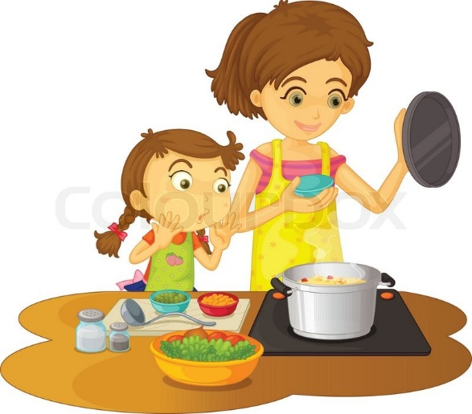
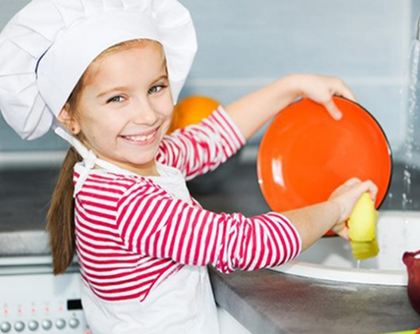
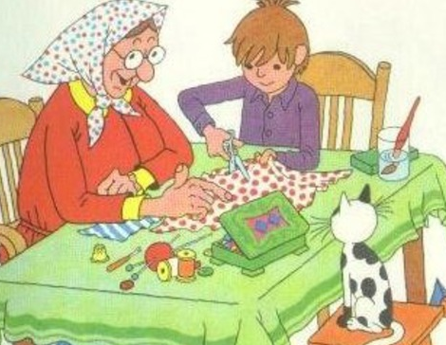
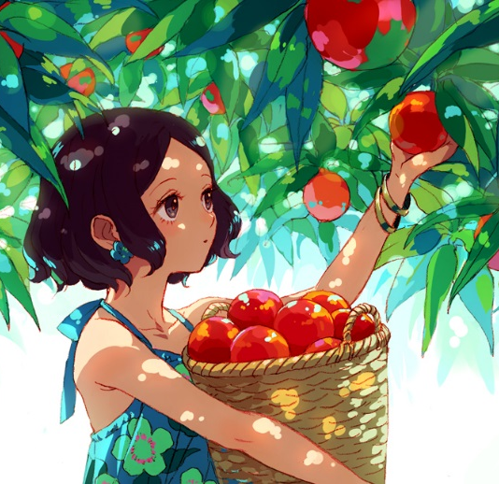
What did you do yesterday?

Slide 5
Read the sentences.
Snow White and Red Rose dust the furniture every day.
Snow White and Red Rose cook meals every day.
Snow White and Red Rose clean the house every day.
Snow White and Red Rose gather vegetables every day.
Snow White and Red Rose work in the garden every day.
They dusted the furniture yesterday, too.
They cooked meals yesterday, too.
They cleaned the house yesterday, too.
They gathered vegetables yesterday, too.
They worked in the garden yesterday, too.

Slide 6
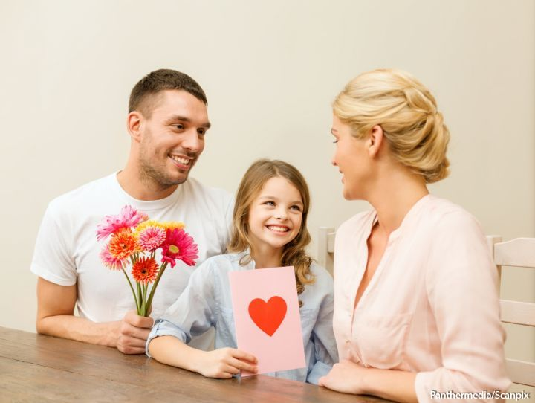
Today we’ll speak about … .

Slide 7
Find the 2d form of the verb.
make
sweep
feed
have
set
give
sing
go
eat
write
had
fed
swept
set
made
wrote
went
sang
gave
ate

Slide 8
Divide sentences into two stories and read them.
We set the table.
We have a fantastic dinner.
We give gifts to our Mum.
We sing merry songs for her.
We paint beautiful pictures for her.
Our mother is happy.
My sister set the table.
We cooked a wonderful dinner.
We ate tasty vegetables.
We gave gifts to our Mum.
We sang a song for her.
We wrote a poem for her.
We were happy.

Slide 9
Put the verbs in the 2d form.
clean
sweep
have
go
am
feed
give
are
watch
visit
have
eat
play
cleaned
swept
had
went
was
fed
gave
were
watched
visited
had
ate
played

Slide 10
What did you do last weekend?
Last weekend.
On Friday evening I … .
On Saturday afternoon I … .
On Sunday morning I … .
It was great/interesting/exciting.

Slide 11
Good job!

